Slide 1
Công cụ Tiếng Anh
Thuyết minh PMST

Slide 2
THÔNG TIN VỀ SẢN PHẨM
Sản phẩm hỗ trợ việc dạy và học Tiếng Anh của học sinh, giáo viên và các đối tượng khác.
Phần mềm được triển khai trên website tại: freeenglishtool.web.app

Slide 3
NỘI DUNG THUYẾT MINH
01
02
03
04
Ý TƯỞNG
THIẾT KẾ
SẢN PHẨM
TÀI LIỆU
Trình bày ý tưởng và giải pháp sản phẩm
Trình bày sản phẩm, triển vọng và ứng dụng thực tế
Trình bày sản phẩm sáng tạo
Trình bày hướng dẫn và tài liệu tham khảo

Slide 4
01
Ý TƯỞNG
Trình bày ý tưởng và giải pháp sản phẩm

Slide 5
CÔNG CỤ TIẾNG ANH
Ý TƯỞNG
Tiếng Anh là ngôn ngữ phổ biến trong giáo dục ở các cấp, trong hoạt động học tập và sử dụng của xã hội hiện nay
Việc học và sử dụng Tiếng Anh khi có một công cụ giúp ích sẽ tạo ra một sự tiện ích đối với người dùng, tăng năng suất và hiệu quả làm việc:
1. Công cụ học tập: công cụ để xây dựng và làm việc với Tiếng Anh (Soạn bài nói, tra cứu từ vựng, thực hành ghi âm, học từ mỗi ngày), công cụ quản lý học tập từ vựng Tiếng Anh tích hợp các chức năng cho từng đối tượng (học sinh các cấp, người dùng ở các mục đích khác nhau)
2. Cụ học tập và rèn luyện sử dụng đồng thời là công cụ vui chơi giải trí qua đó rèn luyện tư duy Tiếng Anh

Slide 6
CÔNG CỤ TIẾNG ANH
GIẢI PHÁP – SẢN PHẨM
1. Tạo ra phần mềm hỗ trợ việc học Tiếng Anh để mọi người có thể truy cập online trên nhiều thiết bị.
2. Tích hợp phần mềm tiện ích cho Công Cụ Tiếng Anh thực tế bao gồm (EVT Dictionary, FindSynonym, Ghi âm bài nói) và tích hợp trò chơi dựa trên rèn luyện ngôn ngữ Tiếng Anh
3. Người dùng quản lý từ vựng (Nhật Ký Từ Vựng), tìm hiểu được các từ vựng mới mỗi ngày (Word Of The Day), hỗ trợ cài đặt các công cụ giúp ích việc học và sử dụng Tiếng Anh

Slide 7
CÁC CHỨC NĂNG
TRÒ CHƠI
NHẬT KÝ
Tích hợp các trò chơi giải trí dựa trên ngôn ngữ Tiếng Anh
Chức năng ghi chép và quản lý từ vựng, hỗ trợ học từ vựng mới.
THE WORD
GHI ÂM
Mỗi ngày sẽ có một từ vựng cùng giải thích nghĩa kèm theo với những chủ đề giúp mở rộng vốn từ vựng của người dùng
Công cụ ghi âm lại bài nói có thể rèn luyện phát âm và nộp cho giáo viên. Tích hợp công cụ giúp soạn bài nói trước khi ghi âm

Slide 8
02
THIẾT KẾ VÀ TRÌNH BÀY SẢN PHẨM
Trình bày sản phẩm, triển vọng và ứng dụng thực tế

Slide 9
CÔNG CỤ TIẾNG ANH
HỌC TẬP
GIÁO DỤC
LỢI ÍCH
Ứng dụng hỗ trợ học sinh quản lý từ vựng, học tốt bộ môn Tiếng Anh. Nâng cao kỹ năng giao tiếp, tư duy ngôn ngữ.
Giáo viên giới thiệu đến học sinh để học sinh có thể rèn luyện qua đó đánh giá và nâng cao kỹ năng của học sinh
Công cụ tiện ích cho mục đích sử dụng Tiếng Anh hằng ngày hỗ trợ các công cụ tiện ích tra cứu
HIỆU QUẢ
NGƯỜI DÙNG
KHẢ NĂNG
Cải thiện được chất lượng học tập và công việc
Cá nhân hóa, an toàn và bảo mật. Sử dụng online và offline dễ dàng
Khả năng thương mại qua cài đặt phần mở rộng thiết kế giao diện và phát triển chức năng

Slide 10
03
SẢN PHẨM
Trình bày sản phẩm sáng tạo

Slide 11

GIAO DIỆN SẢN PHẨM
Giao diện sản phẩm gồm 4 nút lệnh với 4 chức năng
Ngoài ra mỗi ngày sẽ có một câu nói truyền cảm hứng song ngữ cho người dùng

Slide 12
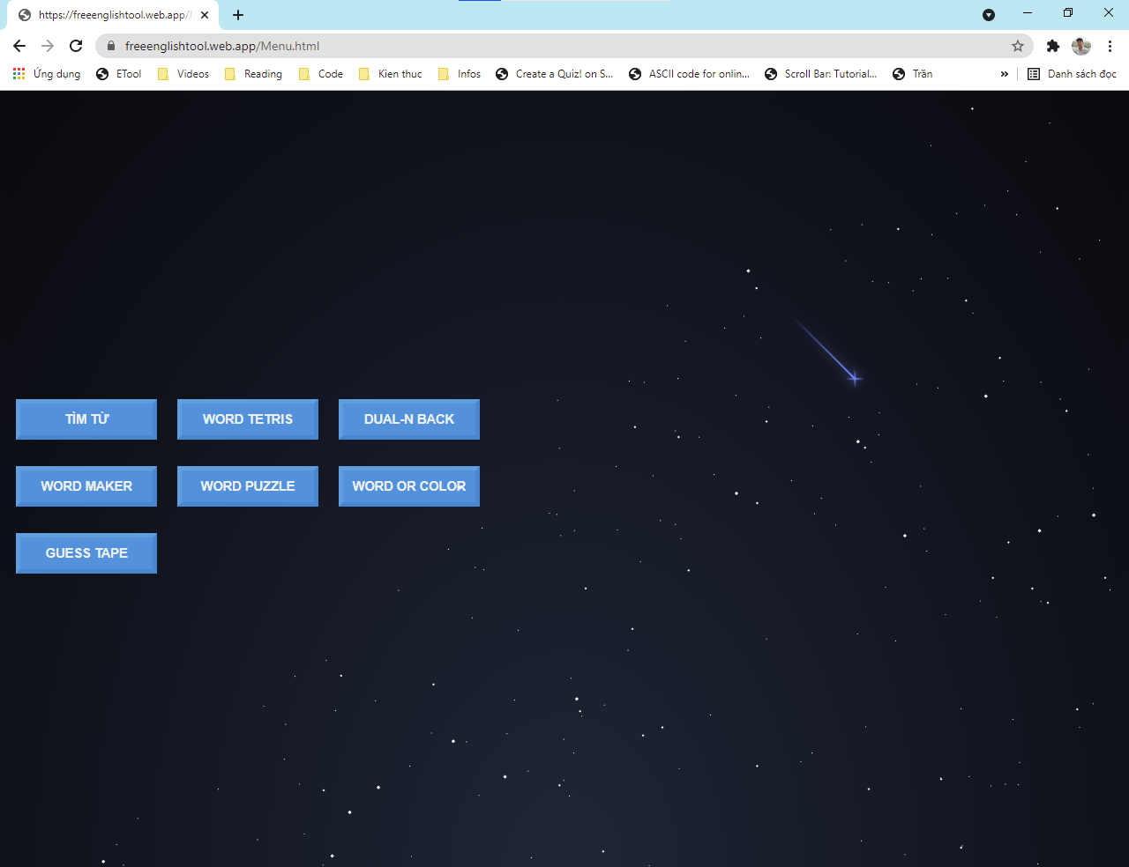
GIAO DIỆN SẢN PHẨM
Hiện tại chức năng này bao gồm 7 trò chơi cơ bản. Được chọn lựa kỹ càng và lập trình lên ý tưởng (Scratch to HTML) các trò chơi sẽ giúp người dùng giải trí, học tập và rèn luyện tư duy với đồ họa linh hoạt sinh động.
Ví dụ ở đây là Word Maker, người dùng sẽ tạo ra các tổ hợp 4 chữ cái tạo ra một từ Tiếng Anh. Dual-N Back giúp ghi nhớ các chữ cái Tiếng Anh trước đó với các khoảng cách tăng dần đến 20 giúp rèn luyện trí nhớ.

Slide 13
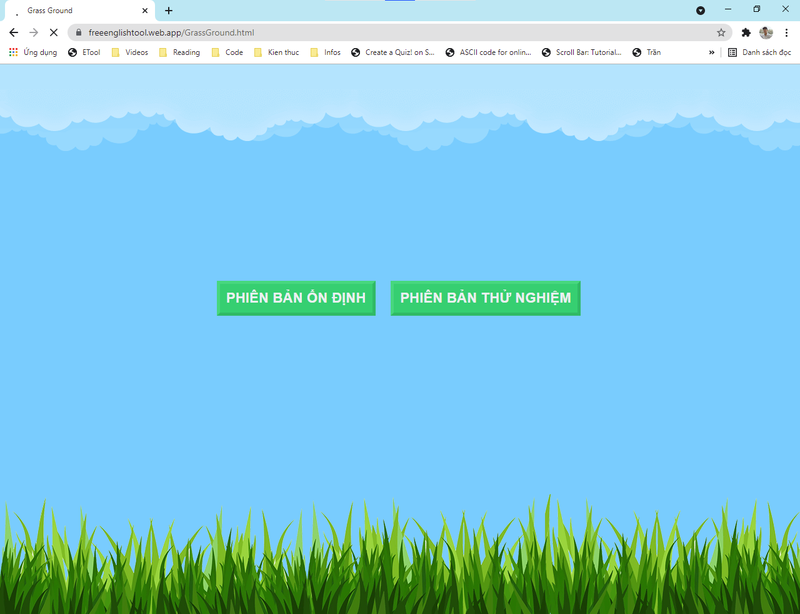
GIAO DIỆN SẢN PHẨM
Đối với Nhật Ký Từ Vựng người dùng có thể sử dụng LocalStorage Manager (Extension) để sao lưu và nhập dữ liệu từ vựng từ các máy tính
Link tải Extension sao lưu dữ liệu: Tại đây
Nhật Ký Từ Vựng: cho phép thao tác từ vựng, hỗ trợ bảng chữ cái cho các bạn nhỏ, hỗ trợ kiểm tra và dịch từ vựng qua Google Translate – tích hợp âm nhạc giải trí.

Slide 14
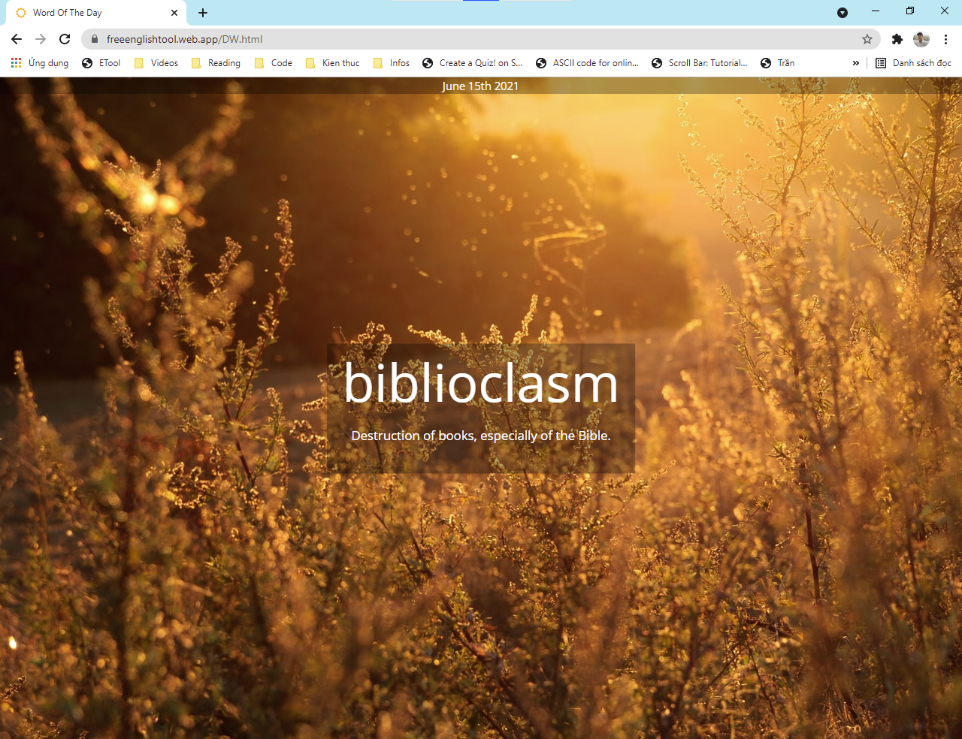
GIAO DIỆN SẢN PHẨM
Mỗi ngày khi người dùng truy cập vào chức năng “The Word” sẽ có một từ vựng và một mô tả để người dùng có thể mở rộng vốn từ mỗi ngày.

Slide 15
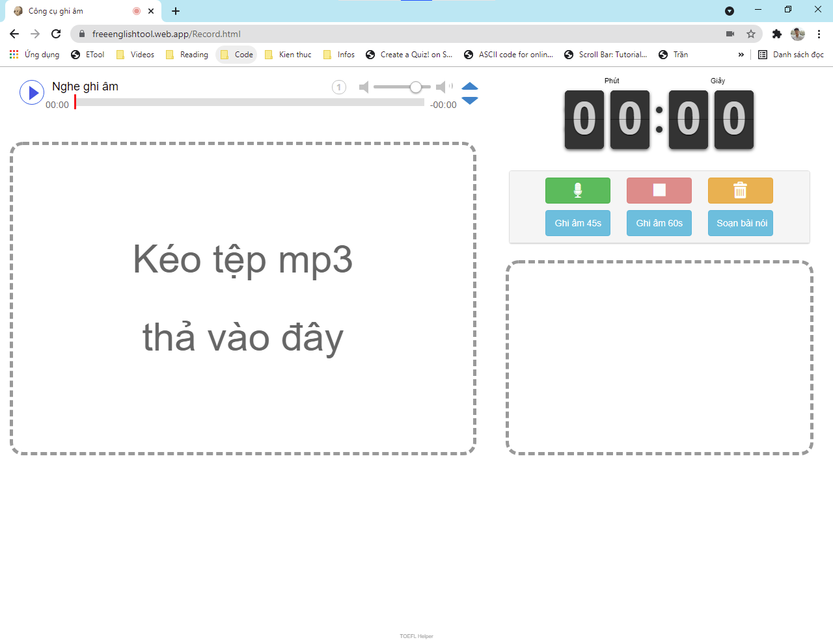
GIAO DIỆN SẢN PHẨM
Đây là giao diện của chức năng ghi âm, thao tác nghe ghi âm chỉ bằng cách kéo thả tệp mp3. Ngoài ra người dùng có thể lưu về tệp đã ghi âm. Ngoài ra hỗ trợ trang web tích hợp soạn bài nói Essay giảm bớt sự lặp từ, thống kê tần suất sử dụng từ

Slide 16
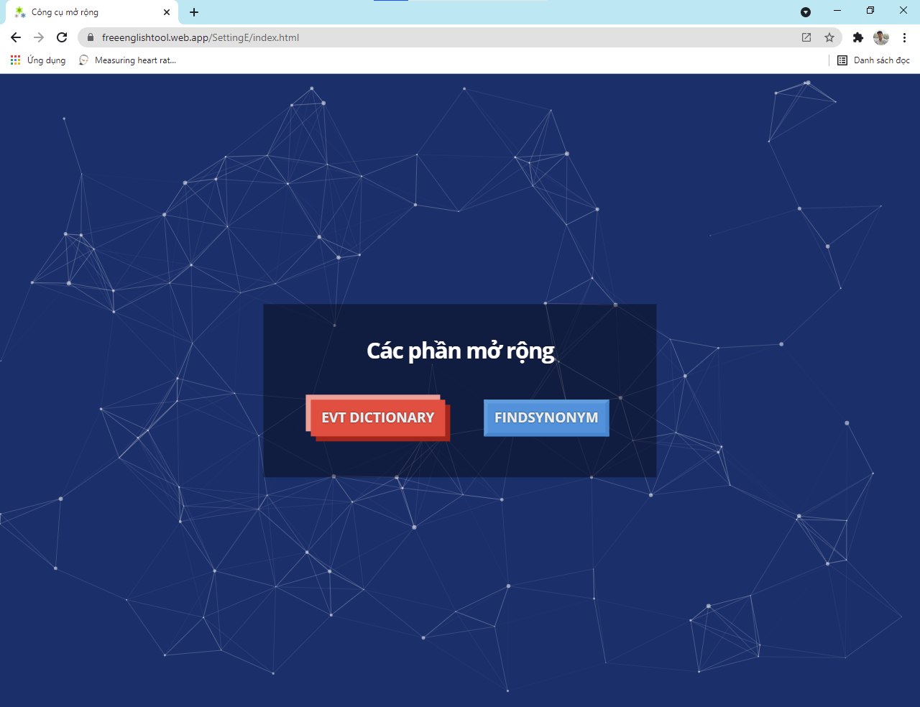
GIAO DIỆN SẢN PHẨM
Hiện tại phần mềm bao gồm 2 phần mở rộng khác nhau, EVTD DICTIONARY – Tra cứu từ vựng trên trình duyệt và FINDSYNONYM – Soạn bài viết Essay chất lượng qua sửa lỗi lặp từ.

Slide 17
04
TÀI LIỆU THAM KHẢO
Trình bày tài liệu tham khảo và hướng dẫn

Slide 18
CÔNG CỤ TIẾNG ANH
Mã nguồn: github.com/ghelix2004/PMST-ETOOL
Web triển khai: freeenglishtool.web.app
Blog hướng dẫn: tctoan.blogspot.com
Hướng dẫn sử dụng sản phẩm được viết ở tài liệu kèm theo có video hướng dẫn sử dụng phần mềm

Slide 19
TÀI LIỆU THAM KHẢO
TÀI LIỆU
W3SCHOOLS.COM – Học lập trình HTML5 (CSS+JS+HTML)
GITHUB – Ý tưởng hoạt hình cho website
SHEEPTESTER.GITHUB.IO – Hỗ trợ việc chuyển đổi SB3 – HTML
SVGREPO, FREEPIK, SLIDESGO, … - Hỗ trợ đồ họa

Slide 20
THANKS!
Chân thành cảm ơn quý thầy cô và BTC đã tạo điều kiện.

Slide 21

“ONE LANGUAGE, ONE SOUL” “MỘT NGÔN NGỮ, MỘT LINH HỒN”

